Slide 1
IP保護
日時 ：2019年11月27日
提案者 ：アイシン・エィ・ダブリュ株式会社
久保 孝行

Slide 2
ヘルプから
web(fullfile(docroot, 'rtw/ref/create-protected-model.html'))
file:///C:/Program%20Files/MATLAB/R2019b/help/rtw/ref/create-protected-model.html
https://jp.mathworks.com/help/hdlcoder/model-protection.html?s_tid=srchtitle
https://jp.mathworks.com/help/rtw/ug/create-a-protected-model-using-the-model-block-context-menu.html

Slide 3
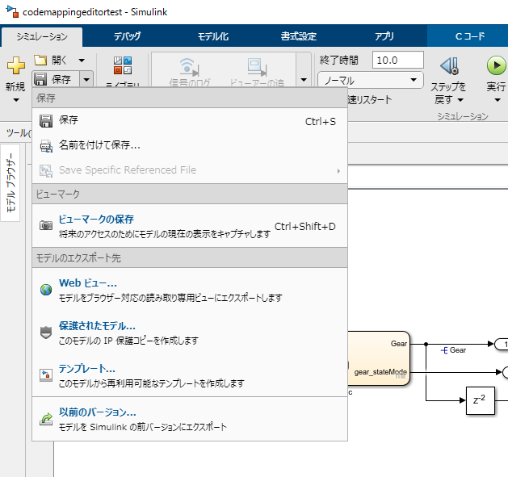
IP保護
保存の中から保護されたモデルを選択すればIP保護されたモデルになります。

Slide 4
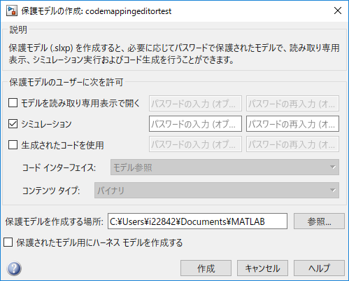
3つのモードがある

Slide 5
https://jp.mathworks.com/help/rtw/ug/create-a-protected-model-using-the-model-block-context-menu.html

Slide 6
コンテンツを隠すためのモデルの保護
サードパーティに知的所有権を開示せずにモデルを共有する場合は、モデルを保護してください。保護モデルの作成時に、元のモデルの実装の詳細をモデル参照にコンパイルすることで隠します。保護モデルには、指定するオプション機能をサポートするための派生ファイルが含まれます。
モデルを保護すると、保護モデルのユーザーに以下を許可できます。
モデルの内容およびブロック パラメーターを含む、モデルの読み取り専用 Web ビューを開く。
モデルのシミュレーションをアクセラレータ (既定)、ラピッド アクセラレータおよびノーマル モードで実行する。
保護モデルを含むモデルのコードを生成する。
保護モデルを含むモデルの HDL コードを生成する。HDL コード生成サポートを使用した保護モデル作成の詳細については、保護モデルを作成し内容を隠して HDL コードを生成する (HDL Coder)を参照してください。
Embedded Coder® があり、モデルの ERT ベースのシステム ターゲット ファイルを指定する場合、スタンドアロン インターフェイスを介して保護モデルのコードを生成する。

Slide 7
任意で各オプションをパスワード保護できます。これらのいずれかのオプションのパスワード保護を選択する場合、ソフトウェアでは AES-256 暗号化を使用してサポート ファイルが保護されます。
保護モデルを作成するときは、次の点に留意してください。
既定の設定では、Simulink® は、モデルの保護バージョンを作成し、現在の作業フォルダーに保存します。保護モデルの名前は元のモデルと同じで、.slxp の拡張子が付きます。
拡張子が .slx の元のモデル ファイルは変更されません。Model ブロックを介してモデルを保護する場合、Model ブロックは変更されません。
保護モデル ファイルには、モデルそれ自体の他に、保護モデルの作成時に選択するオプションによっては、サポート ファイルも含まれています。

Slide 8
次のいずれかのオプションを使用して保護モデルを作成します。
Model ブロックのコンテキスト メニュー。
関数 Simulink.ModelReference.protect。
Simulink エディターのメニュー バー。現在のモデルから保護モデルを作成するには、[ファイル] 、 [モデルのエクスポート先] 、 [保護されたモデル] を選択します。
保護モデルにベース ワークスペース定義またはデータ ディクショナリなどのサポート ファイルが必要である場合、共有する際にそれらのファイルをモデルに含めます。詳細については、保護モデルのパッケージ化と共有を参照してください。
この例では、Model ブロックのコンテキスト メニューを使用して、読み取り専用表示、シミュレーションまたはコード生成用に保護モデルを作成する方法を示します。

